Slide 1
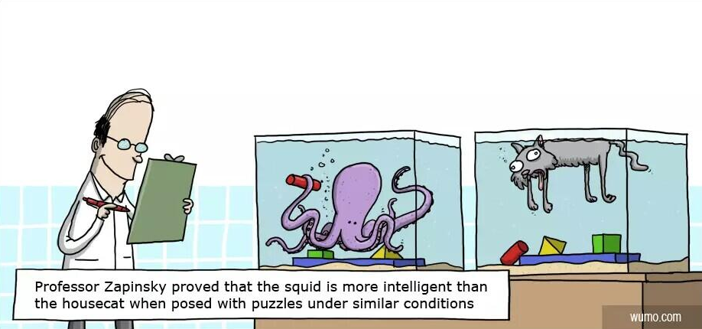
Modification des attentes liées aux exigences du programme;
Principes et outils
Maude Belleville, conseillère pédagogique en adaptation scolaire
Commission scolaire de Montréal, 2018

Slide 2
Pourquoi parler d’enseignement cycle-âge?
Précisions sur la flexibilité pédagogique, les mesures d’adaptation et la modification pour les élèves à besoins particuliers (http://www.education.gouv.qc.ca/fileadmin/site_web/documents/dpse/adaptation_serv_compl/Precisions_flexibilite_pedagogique.pdf)
p.3
p.6

Slide 3
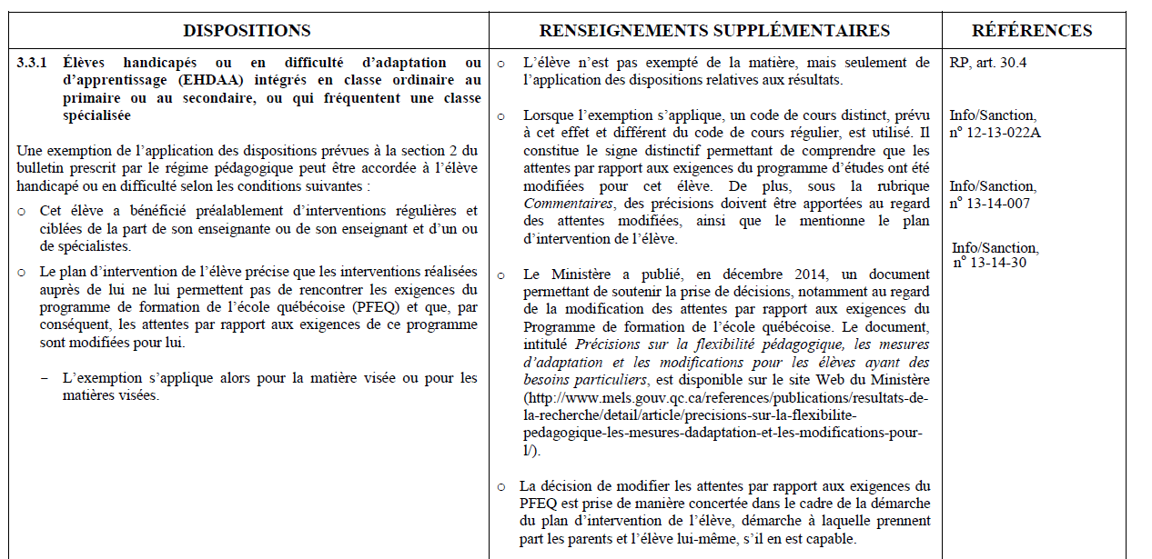
Quelles sont nos obligations?
Exigences bulletin et PI
Démarche vers la modification
Instruction annuelle, 2016-2017

Slide 4
Codes cours modifiés, implications et aspects techniques

Slide 5
Modifier QUAND ? La démarche

Slide 6
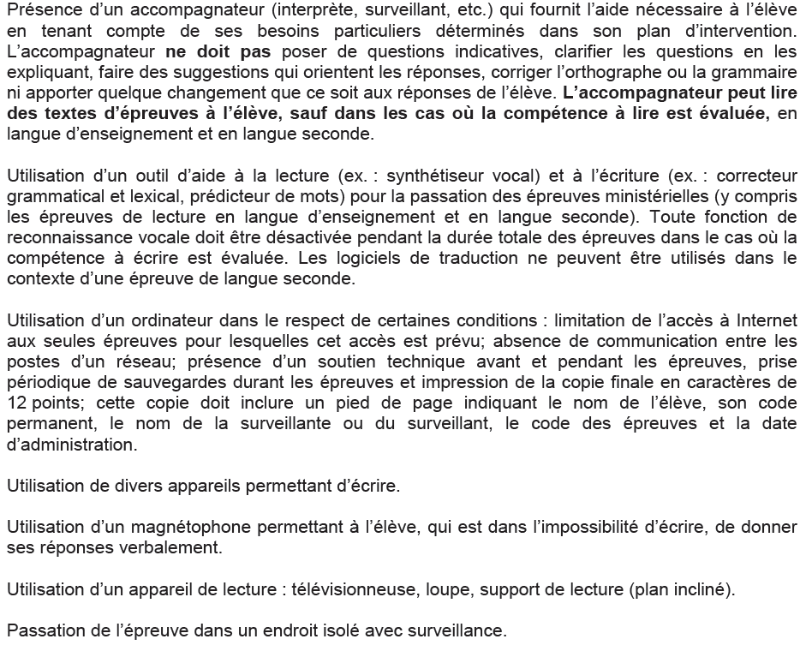
Quelles sont les mesures d’adaptation permises, même en sanction des études?
Autre mesure permise: dictionnaire bilingue, 2 années après la sortie de classe d’accueil
Chapitre 5 du guide de la gestion de la sanction des études: http://www.education.gouv.qc.ca/fileadmin/site_web/documents/dpse/sanction/Guide-sanction-2015_fr.pdf

Slide 7
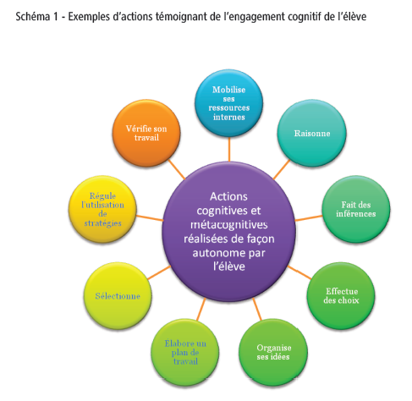
Et les autres moyens?

Slide 8
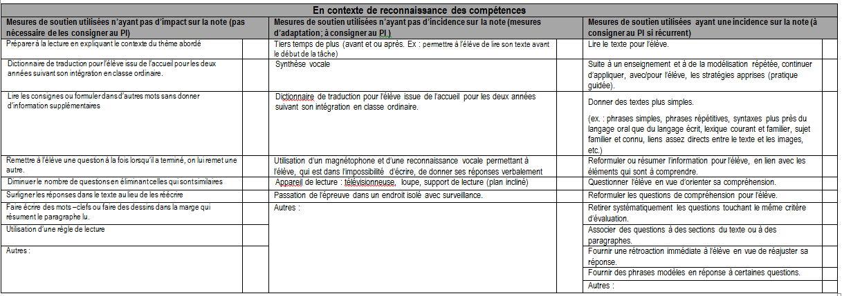

Slide 9
Codes cours au primaire
Les nouveaux codes-cours sont donnés en fonction du niveau-âge de l’élève.
8 ans = 3MO
9 ans = 4MO
10 ans = 5MO
11 ans = 6MO
12 ans = 7MO
Primaire et secondaire:
le niveau cycle-âge entraîne une grille-matière cycle-âge calquée sur le régulier ainsi que les mêmes règles qu’au régulier
En tenir compte lors de la formation des groupes (par âge et non par « niveau »)
Notes:
L’histoire et les sciences ne sont pas de petites matières au secondaire… et sont des portes d’entrées extrêmement motivantes pour apprendre le français (lecture et écriture)
Les règles de l’instruction annuelle s’appliquent (évaluation de toutes les matières à toutes les étapes!)
Et pour les épreuves…

Slide 10
Consignation de la modification au PI

Slide 11
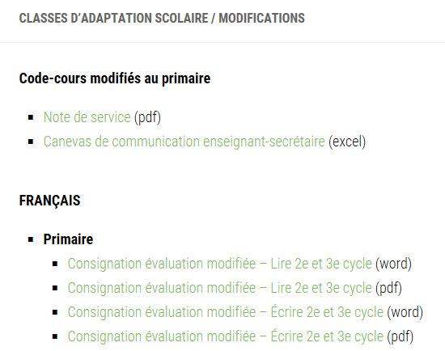
http://serviceseducatifs.csdm.qc.ca/classes-dadaptation-scolaire-modifications/
Que transmettre à la secrétaire?
Les grilles de consignation en annexe au PI

Slide 12
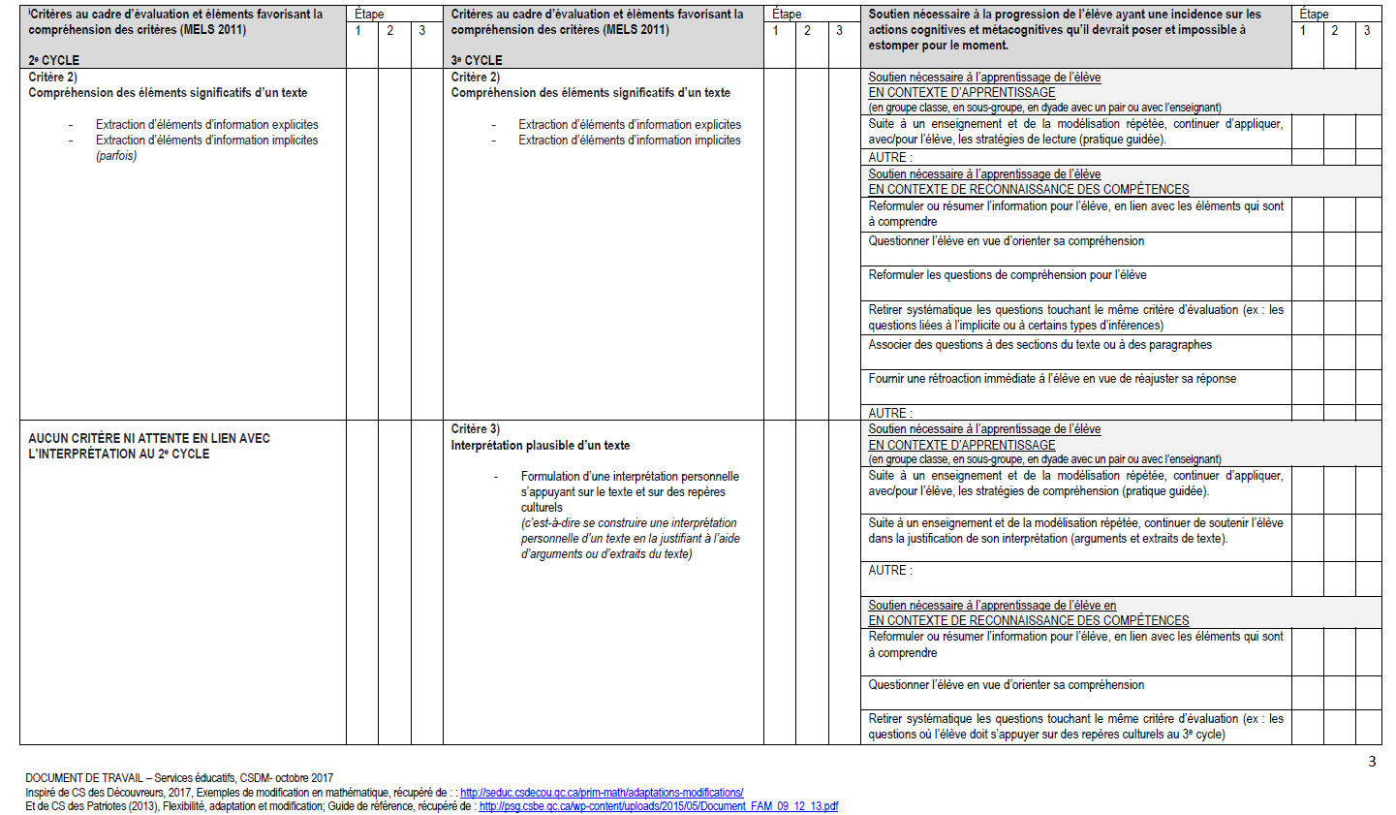

Slide 13
Présentation des outils prescriptifs

Slide 14
PFEQ, Cadre et PA Primaire
PFEQ: attentes et compétences
Cadre d’évaluation: critères (écrase ceux du PFÉQ)
PA: connaissances (anciens savoirs essentiels)
Pour les élèves en modification, voir le document Extraits des cadres légaux du Ministère de l’éducation et de l’enseignement supérieur.

Slide 15
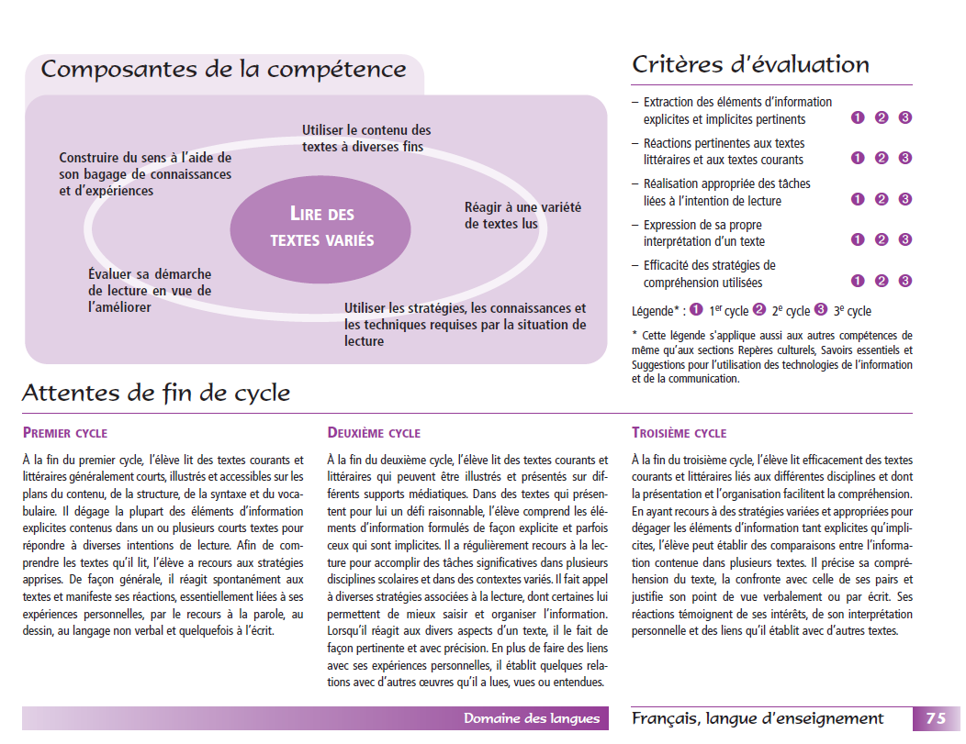
Voir cadre d’évaluation

Slide 16
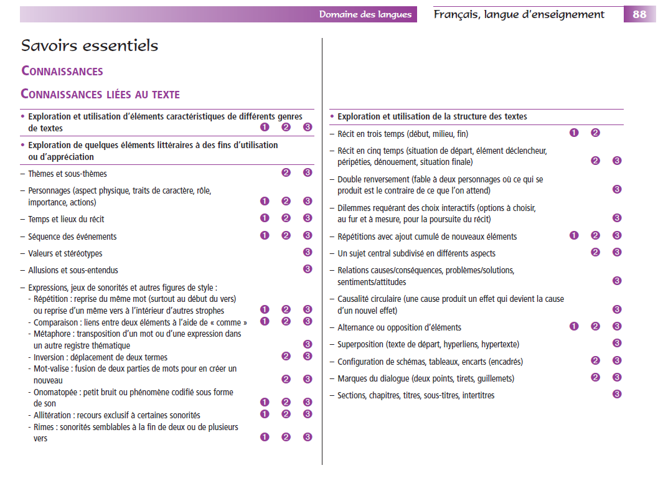
Voir Progression des apprentissages

Slide 17
PFEQ, Cadre et PA Secondaire
PFEQ: attentes et compétences
Cadre d’évaluation: critères
PA: connaissances
Pour les élèves en modification, voir le document Extraits des cadres légaux du Ministère de l’éducation et de l’enseignement supérieur.

Slide 18
Évaluation

Slide 19
Suggestion de barème
60% | L’élève répond aux attentes fixées pour lui
70-75% | L’élève répond bien aux attentes fixées pour lui
80-85% | L’élève dépasse les attentes fixées pour lui

Slide 20
Épreuves
Autres épreuves (MEES obligatoire et CSDM imposées):
« Pour certains élèves, le défi posé par les attentes du programme peut être hors de portée. Dans une telle situation, il peut être judicieux de modifier en cours d’apprentissage le niveau des attentes ( cet élève aura un code cours modifié au bulletin et, par conséquent, est exempté des dispositions relatives à la communication des résultats au bulletin : la moyenne du groupe, la pondération des étapes, l’obligation d’utiliser le cadre d’évaluation et l’obligation d’inclure le résultat de l’épreuve à la note finale de l’élève), afin de favoriser la progression de l’élève dans ses apprentissages. En situation d’évaluation à des fins de régulation, dans le contexte d’une épreuve obligatoire, on doit soumettre l’élève à l’épreuve dans son intégralité. Si après avoir mis en place des mesures d’adaptation qui maintiennent les exigences des tâches et de la grille de correction l’élève est incapable de comprendre ce qui est attendu de lui, des modifications peuvent être apportées à l’épreuve plutôt que le priver de la passer. Le cas échéant, il faut inscrire sur les copies de l’élève que l’épreuve a été modifiée. » Extrait du guide de gestion de la sanction des études, chapitre 5.2.1
On parle donc, ici, d’un élève dont l’évaluation a été modifiée en cours d’année. Selon le document d’information : Précisions sur la flexibilité pédagogique, les mesures d’adaptation et les modifications pour les élèves ayant des besoins particuliers, à la page 6 : « Modifier ne signifie pas utiliser le contenu du Programme de formation de l’école québécoise (PFEQ) d’un cycle ou d’une année antérieure. Il s’agit plutôt de faire des choix au regard des éléments de contenu du PFEQ, tels que les composantes de compétences ou les critères d’évaluation, tant en situation d’apprentissage que d’évaluation. »
Lorsqu’une épreuve a été modifiée, nous recommandons d’agrafer, sur le dessus, le formulaire de l’annexe 4 afin de garder une trace des modifications qui ont été nécessaires pour que l’élève la réalise. Il peut également être utile d’en annexer une copie au plan d’intervention.
À la CSDM, pour tous les élèves en difficultés d’apprentissage et d’adaptation, du primaire et du secondaire, qu’ils soient en classe régulière ou adaptée, il est fortement recommandé de les soumettre à l’épreuve. Il en va de même pour les élèves handicapés intégrés en classe régulière.
Les épreuves MEES obligatoires et CSDM imposées sont les suivantes :
3e cycle, donc élèves de 11 ans au 30-09-16 (ou 12 ans si en déro) : français lecture et écriture (MEES obligatoire) et maths (MEES obligatoire). 2e cycle, donc élèves de 9 ans au 30-09-16 : français lecture et écriture (MEES obligatoire).
Pour les élèves de la 2e année du 1er cycle secondaire (et prolongation), les épreuves sont les suivantes: Français (écriture), maths, histoire, science et anglais

Slide 21
Options d’organisation du groupe en évaluation
Même évaluation/local pour tous et prévoir soutien à l’écrit (étiquettes ou parties déjà complétées) | Nécessite bonne connaissance du groupe Nécessite de prévoir les obstacles possibles Nécessaire de préparer les étiquettes ou faire les parties hors de portée de l’élève | Les élèves en modification ont une situation qui représente un défi réaliste Les élèves en modification ont accès au soutien et échanges qui n’ont pas d’impact sur la note Les élèves en évaluation régulière n’ont pas accès à un soutien dont il faudrait tenir compte à l’évaluation
Même évaluation/local pour tous et prévoir un sous-groupe dans un coin du local pour offrir le soutien à l’oral | Nécessite une organisation physique particulière de la classe (plus éloigné pour les élèves en évaluation régulière) | Les élèves en modification ont une situation qui représente un défi réaliste via le soutien offert Les élèves en évaluation régulière pourraient avoir accès à un soutien dont il faudrait tenir compte à l’évaluation Les élèves en évaluation régulière aura accès à moins de soutien qui n’a pas d’impact sur la note (à moins d’être 2 intervenants)
Même local et évaluation différente pour les élèves en modification | Nécessite bonne connaissance du groupe Nécessite de prévoir les obstacles possibles Nécessaire de préparer une évaluation différente | Les élèves en modification ont une situation qui représente un défi réaliste Les élèves en modification ont accès au soutien et échanges qui n’ont pas d’impact sur la note, mais pas nécessairement en lien avec l’évaluation qu’ils ont (risque de confusion) Les élèves en évaluation régulière n’auront pas accès à un soutien dont il faudrait tenir compte à l’évaluation
Même évaluation et prévoir du décloisonnement (différents sous-groupe) | Nécessite une planification/évaluation commune avec 1 ou plusieurs enseignants du même niveau Nécessite la formation de sous-groupe | Les élèves en modification pourraient être soumis à un préjudice par la formation de sous-groupes homogènes Les élèves en évaluation régulière n’auront pas accès à un soutien dont il faudrait tenir compte à l’évaluation

Slide 22
Des ressources
Maths primaire: http://cybersavoir.csdm.qc.ca/123/
Français primaire: http://cybersavoir.csdm.qc.ca/abc/ (lecture interactive, planifications intégrées, journal dialogué, …)
Communauté maths secondaire: https://portail.csdm.qc.ca/Secure/Assembleur/NewAssembleur.aspx?IdPage=1790081
Français secondaire: https://portail.csdm.qc.ca/Secure/Assembleur/NewAssembleur.aspx?IdPage=289707
Site Livres ouverts

